Slide 1
Přednáška 5 Od entropie (S) ke Gibbsově energii (G)
Literatura: Atkins + de Paula, Fyzikální chemie
3.1.4.1-3.2.2 včetně

Slide 2
3.1.4.1 Nernstův tepelný teorém
ΔS → 0
když T → 0
pro jakoukoli F nebo CH přeměnu
za předpokladu dokonalého uspořádání molekul všech zúčastněných látek

Slide 3
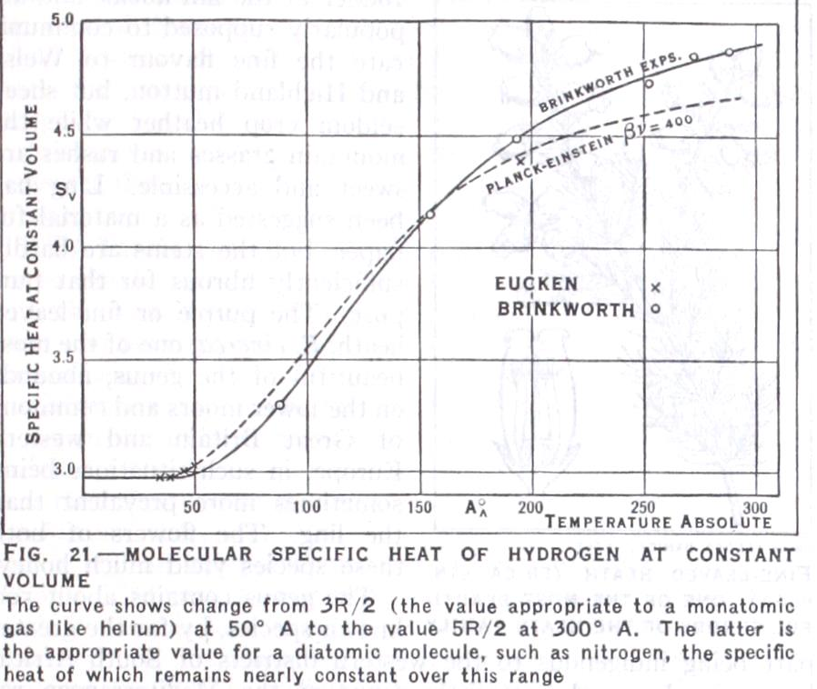
Jaká měření vedla k Nernstovu teorému?
$$Cp$$
T
2 různá měření $Cp$ v závislosti na T z let 1912 a 1924 pro plynný H₂ (exp rozmezí ̶ 180 ºC … +20 ºC )

Slide 4
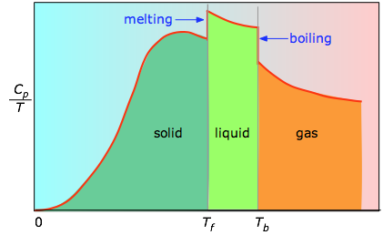
3.1.4.2 Absolutní entropie (systému)
= entropie vztažené k S(0) = 0
Výpočet absolutních entropií?
$$\frac{C_{p}}{T}$$
T_{f}
T_{b}

Slide 5
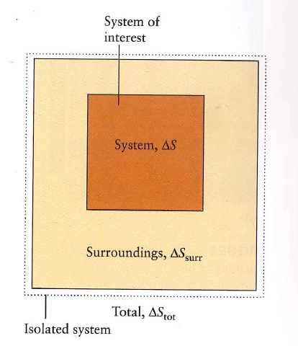
Globální změna entropie

Slide 6
Změna entropie okolí – jak ji určím?
Stejný tok q
Různá změna S okolí

Slide 7
∆ S_{surr} pro EXO a ENDOTERMNÍ reakci

Slide 8
3.2.1.1 Kritéria samovolnosti
vztahy
$$dU−TdS≤0 (V=konst)$$
$$dH−TdS≤0 (p=konst)$$
jsou tedy rozhodujícím kritériem
pro SAMOVOLNOST reakce

Slide 9
Definujme a tzv. Helmholtzovu volnou energii H jako
$$A=U−TS$$
a tzv. Gibbsovu volnou energii G jako
$$G=H−TS$$
A uvažme, čemu je rovno
dA za T, V=konst a dG za T,p-konst

Slide 10
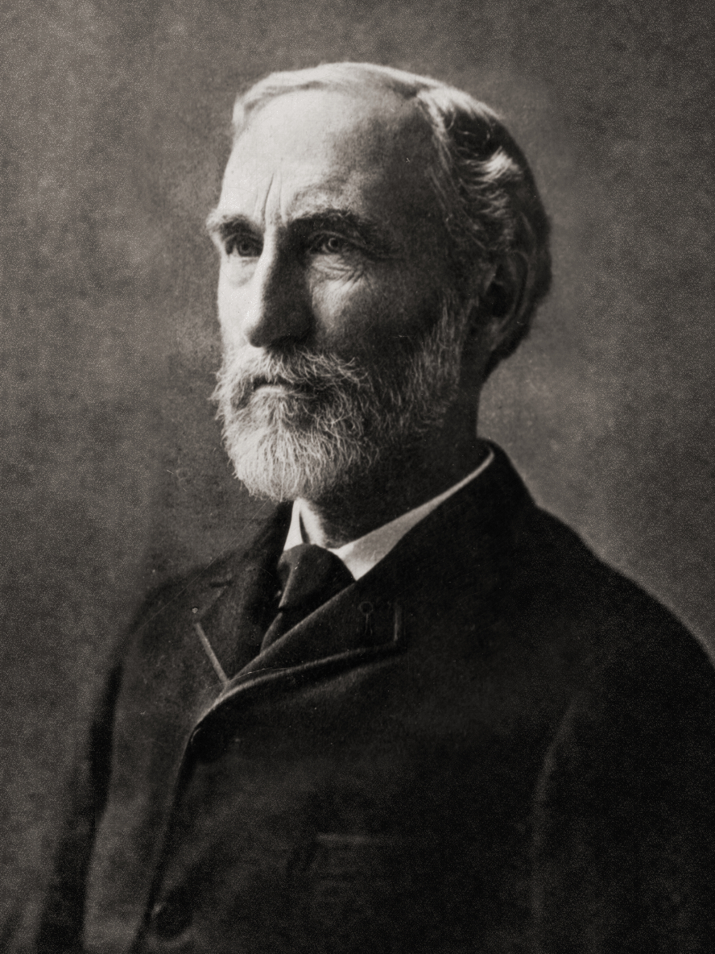
Josiah Willard Gibbs (1839-1903):
matematik a jeden z prvních US teoretických F a CH
Jako fyzik dotvořil teoretický základ pro chemickou TD
Jako matematik vynalezl vektorovou analýzu
Svoji celoživotní profesní dráhu spojil s americkou Yaleovou univerzitou, kde získal první americkou hodnost Ph.D. v oboru inženýrství.
K jeho poctě byla na Yaleově univerzitě vytvořena katedra teoretické fyziky, na které působil jako profesor.

Slide 11
Klíčové nerovnosti pro dA a dG

Slide 12
Cesta izolovaného systému k rovnováze

Slide 13
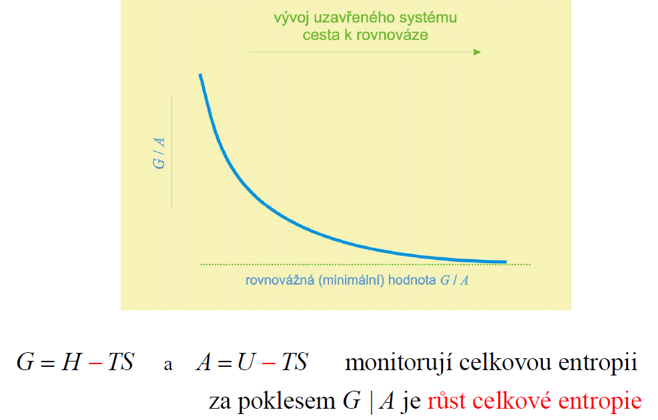
Cesta uzavřeného systému k rovnováze

